Slide 1


科技文献写作培训
报告人：李汉舟 博士
时间：2025-03-21

Slide 2


01
技术文档写作概述

Slide 3


技术文档概述
工作中常见技术文档类型
常见日常技术文档类型有需求分析报告，方案报告，任务书，技术条件，技术协议，产品手册，操作手册，维护手册，测试报告，各种技术报告，专利交底书等等，量子有全套报告模版可以借鉴 。
技术文档的作用
日常技术文档作用：记录技术过程与成果，便于团队成员交流协作，传承知识；为后续维护、改进提供依据；辅助新员工快速熟悉业务；是积累技术经验、支撑企业技术发展的重要基础 。
技术文档的通用要求
客观、无主语、无感情色彩、少形容词、正式文本、没有口语化表达，语言简练 ，内容详实甚至啰嗦，

Slide 4
技术文档通用规则
客观：技术报告不同于文学作品，是对事、物的客观描述；
无主语：技术报告的大部内容都是团队或公司做的，一般不加我们、公司、团队等主语，除非明确某个动作是谁发出的，才会用到正常的主谓宾结构；
分无感情色彩：技术报告用图纸、数据、结果说话，一是一，二是二，没有感情倾向；
少形容词：形容词是有情感色彩的词语，这些词加进技术报告中，会让人觉得作者有倾向性，反而对报告真实性提出质疑。常见的报告中的形容词：“很”，“最”，“特别”，“非常”，“大大提高”等。可以用“比较”，“一般”，“通常情况下”，“……之一”；
正式文本：技术文档客观严肃，切忌口语化表达，书面用语和口语的用词，搭配，句式都很大有区别；
语言简练 ：提高表达效率，能五个字表达的就不要六个字表达。例如“对机器人故障进行了复现”，可以改成“复现了机器人故障”；语言简练是文字控制能力，篇幅冗长是实际需要
搭配：前言后语搭配。这种搭配是语言习惯，否则非常别扭。比如：组织……活动，采用……技术，执行……标准。

Slide 5
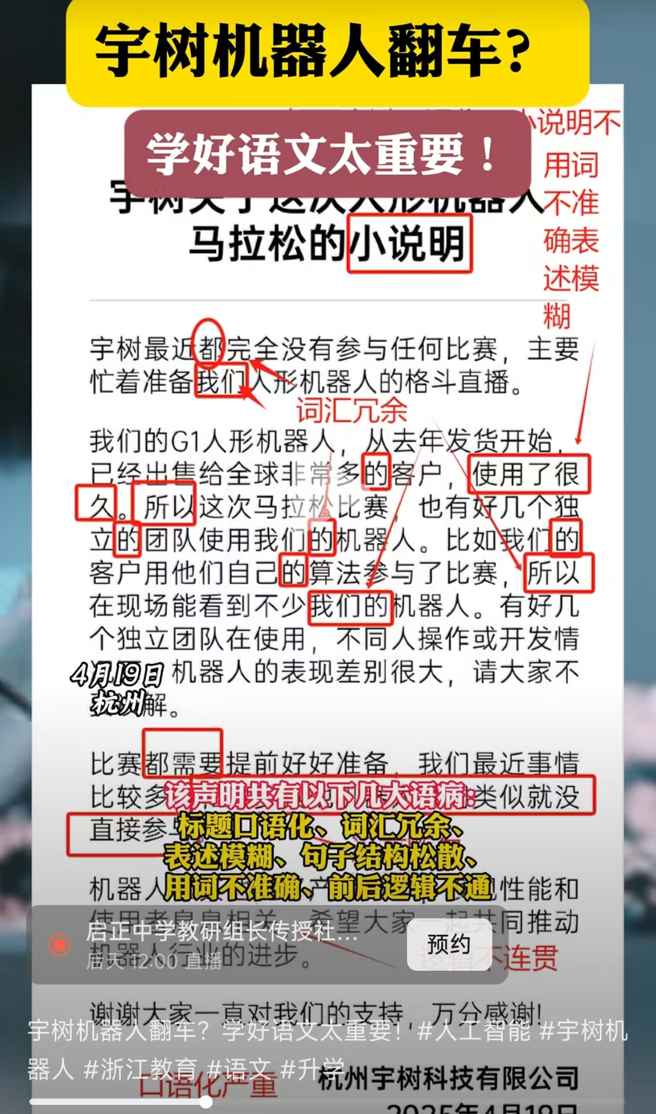
口语化案例
宇树科技最近并无参加任何比赛，公司主要精力集中于人形机器人格斗直播。
我司人形机器人G1从去年开始放量销售，客户遍布海内外。据悉，有客户携G1产品参与了本次马拉松比赛。在本次比赛中，G1的表现并不代表宇树科技人形机器人真实水准。其主要原因是，人形机器人算法复杂，不同开发团队和操作者会导致效果大相径庭。
人形机器人和其他电子产品类似，表现出的性能和使用者息息相关，希望大家共同推动机器人行业进步

Slide 6
技术文档通用规则
内容详实甚至啰嗦：很多报告，甚至同一个报告内部的内容是重复的，有时是报告格式要求，有时为了凸显一些内容，有时就是为了凑篇幅。因此技术文档允许重复，但是最好从不同角度描述，或者改变一个说法，避免直接拷贝；比如核心技术、重点公关技术，创新点等等，往往是相同的几个技术点。要用不同的语音表达同一个意思，从不同侧面写。图、表岔开。
先定义再引用：基于强磁场吸附的攀爬打磨机器人（以下简称打磨机器人或机器人）；
一致性：对同一个目标客体（同一个零件、同一个物体等）称呼从头到尾的称呼始终一致；
标准化要求（单位）：按照IOS标准写物理量单位，都采用希腊字母，m/s，kg，Hz等；
标准化要求（标题、字体、字号、段落）：全文统一；
格式化要求：公式（右对齐，有编号）、表格（居中，有表号，有表题）、插图（居中，有图号，有图题）、所有图标有分析说明，正文有图、标、附录的描述和索引说明；
形势化要求：封皮、目录（大于20页的报告要目录）、装订、胶印；

Slide 7
02
研发类技术文档写作

Slide 8
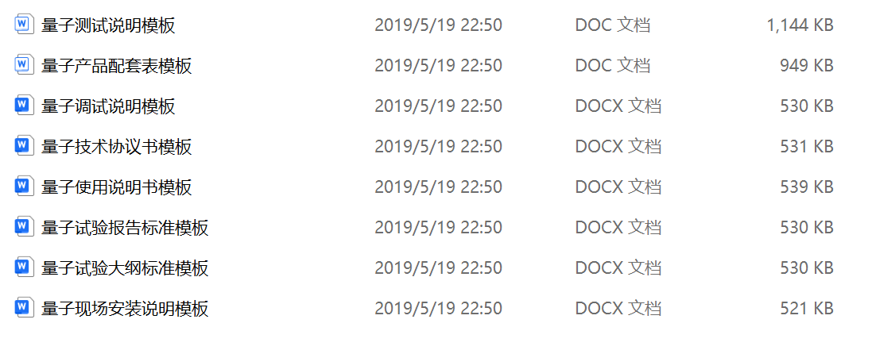
量子文件模版
技术文档写作原则：按题目要求做八股文，言之有物，让读者知道你要传达什么信息，能找到想要的信息。

Slide 9
几个重要报告讲解
技术协议——研发、市场
方案论证（或设计）报告——研发（工程、市场）
任务书——研发
调试说明——研发写，生产用
试验大纲——研发写，生产和检验用
测试说明——研发写，生产和检验用
试验报告——研发、生产和检验写，发用户
产品配套表、装箱清单——研发写，采购、生产、市场用
现场安装说明——研发写，采购、生产、市场用

Slide 10
两个例子
巡检灭火机器人方案论证报告
机械臂轮式巡检机器人测试报告

Slide 11
03
项目申请技术文档写作

Slide 12
项目申报的实质
项目申请的目标是击败众多竞争对手，拿到项目资金。按项目申请要求做八股文，突出创新性，突出竞争优势，突出可信性可行性。重点是关键技术论证、创新性论证、现有条件，预期效果（产品、产业、拉动投资、销售业绩、利润、税收）。就是要让评委和政府相信，把钱交给我们，我们会干出他们想要的成绩，要想办法给自己贴金，给自己挖护城河，阻止竞争对手。让评审专家信任团队能够完成这个项目。

Slide 13
项目申报的逻辑
两个目标：1、设定可行的预期目标，拿到资金，2、能顺利通过未来验收；
真正的研发是风险投资，能够在规定时间内做出来的研发目标都不是真正的研发项目，面对项目结题考核，要找已经干的差不多的标的，设置比较保险的预期目标，否则就会惹大麻烦。
指标设置：所有内容以两个目标为中心展开，承诺的验收技术指标、经济指标、其他指标（产权、就业等）不是越高越好，而是卡主对手，得到专家认可，以最低效果通过验收；
企业实力、方案论证、核心技术分析，关键技术突破是拿到项目的关键；
技术指标、经济指标、其他指标承诺是项目结题的关键；
验收逻辑：政府部门不会自己测试验收，而是请第三方出具证明和鉴定意见，拿出证据，参数指标一定可以检测并满足，然后逐一核对合同进行验收。（终身追责条件下，过不了的指标，一定过不了。 ）

Slide 14
项目申报的技巧和案例
技巧：国内外情况和项目背景不好写，到知网上下载硕博士论文，把绪论部分有用的拷贝下来，按项目实际情况剪贴编辑
2014年揭榜挂账项目建设可研报告

Slide 15
04
科技论文写作

Slide 16
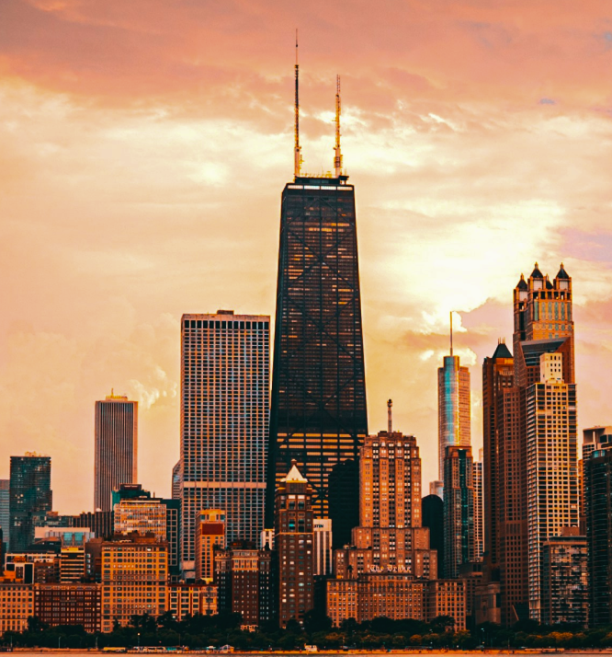
论文写作要点
学术论文的核心——小题大做。突出自己做的事情，自己的贡献，突出方法或思路与目前学者的不同点（切入点选择非常重要），尽管只有一点点不同，也要突出描述。
背景介绍：描述现状，提出存在问题
方法思路描述：理论分析，数学推导，文字描述
试验方法介绍
试验结果评价：分析结果，给出图、表结果的分析描述
总结或后续工作展望

Slide 17

写作过程与案例
论文写作过程：
1、查阅文献，了解国内外技术动态
2、选择切入点，也就是从哪个角度提出问题，能让自己的工作体现出最大价值
3、背景综述写作，这是一个小综述，50%的参考文献会出现在这里。在这一段，要分析现状，提出问题，以及解决思路和方法
4、论文主体写作
5、中英文摘要写作，摘要是一个浓缩版，要陈述论文实质性观点、方法描述、测试结果、结论。这里没有主语，只有动宾结构。
6、参考文献梳理
7、改格式
8、放一阵子（半个月一个月），多次修改
科技论文案例

Slide 18
05
专利写作

Slide 19
专利写作要点
专利写作的核心——提炼创新点。突出自己的创新点，如果申请不了好的专利，可以加定语、加场景、加范围约束，硬搞专利。
有专利代理公司做正事专利申请书的申请工作
科技公司研发只需写交底书初稿
交底书中技术人员需要写背景描述、主要方法思路、公式推导、构成图和说明
交底书最重要的部分是权利要求（9条左右），这个需要和专利代理公司好好讨论的地方。权利要求最重要的是独立权利，也就是第一条（没有基于两字）。一个专利可以有3-4个独立权利，但会多收费用

Slide 20
专利写作注意事项
发明专利申请一定要在宣传资料（展会、论文发表、彩页、视频等）发布之前，否则即便授权专利后，也不会受到保护
发明专利从申请到授权，目前国内需要3年左右，而且一定会被质疑，申请者有两次回复质疑的机会
发明专利绿色通道要考核申请专利成功率，如果功率不高，企业会被剔除出绿色通道
为了保护企业利益，专利申请有四种思路：1、简单机械结构，保密不了的，产品又要的确使用的——认认真真申请，而且要多角度申请，堵住窟窿；2、简单的思路、实在堵不住，写论文直接公开；3，确实需要保护的技术，申请专利，可以放到其他领域里申请，让对手注意不到；4、真正要保护的不申请专利，放一堆烟雾弹；
专利交底书初稿（研发写的）
给知识产权局的（专利公司写的）

Slide 21
总 结
一个工程师或者技术人员的产出有两种：一种是交付用户的产品、程序、项目，另一种就是技术文档。
技术文档是技术人员的必修课，是技术人员的脸面，也是公司的脸面，写不好技术文档，就干不好技术工作；
如何看待AI辅助写技术文档：常见通用文档AI可以生成，但是专业性强，针对性强的文档，AI不可能写出来。
好的技术论文和文档是艺术品，需要精心雕琢，多次修改，一个技术人员一生需要有几篇好的技术文档升华自己。
用心写的文档是有温度的，读者是能够用心感受得到的！
量子智能对论文专利撰写有奖励措施，鼓励大家写专利、写论文；
一个重要原则：自己写的技术文档，自己要是懒得读，懒得检查，可以直接扔到垃圾筐，永远不要浪费其他人时间

Slide 22
THANK YOU
感谢您的观看

